Slide 1

ÇOCUKLARDA DAVRANIŞ SORUNLARI
TANIM, AYIRT ETME, ETKİLİ ETMENLER
PSİKOLOJİK DANIŞMAN ZEYNEP EKİNCİ

Slide 2


«Çocukların sağlıklı davranışlara sahip olmaları, sağlıklı, başarılı bir toplumun temelini oluşturur»
  Büyüme çağındaki çocukların çoğu zaman zaman, anne-babalarının ve öğretmenlerinin «sorunlu» ve «ortamı bozan» olarak nitelendirdiği davranışlar gösterebilmektedir. Bu problemler gelişimin doğal bir süreci olarak bazı gelişim dönemlerinde görülebilmekle birlikte, bazen daha uzun sürmekte, şiddeti artmakta, bireyi ve çevresini olumsuz etkileyebilmektedir.
  Ancak yeni durumlara alışamama, çevredeki yeniliklere uyum sağlayamama mutlaka davranış problemi değildir. Her olumsuz davranışı mutlaka davranış problemi olarak değerlendirmemek gerekir.

Slide 3

 Çocukların davranışlarını değerlendirirken bazı kriterleri göz önünde bulundurmalıdır:
Çocukların gelişim dönemlerini ve bu dönemlere ait özellikleri iyi bilmek gerekir.
Çocukların gelişim süreci düşünüldüğünde, her yaş döneminde farklı davranışların
ortaya çıktığı görülebilir.
2 yaş >>istediklerini elde etmek için reddetme, inatçılık, kurallara uymama ağlama, saldırganlık
>> bu davranışların ileriki yaşlarda da devam etmesi, şiddetlenmesi,
gelişimini olumsuz etkilemeye başlaması >> SORUN
  Çocuğun mevcut davranışı hangi sıklıkta gösterdiği önemlidir.
  Çocuğun gösterdiği davranışın şiddeti ve günlük yaşamını etkileyip etkilemediği de göz önünde bulundurulmalıdır

Slide 4
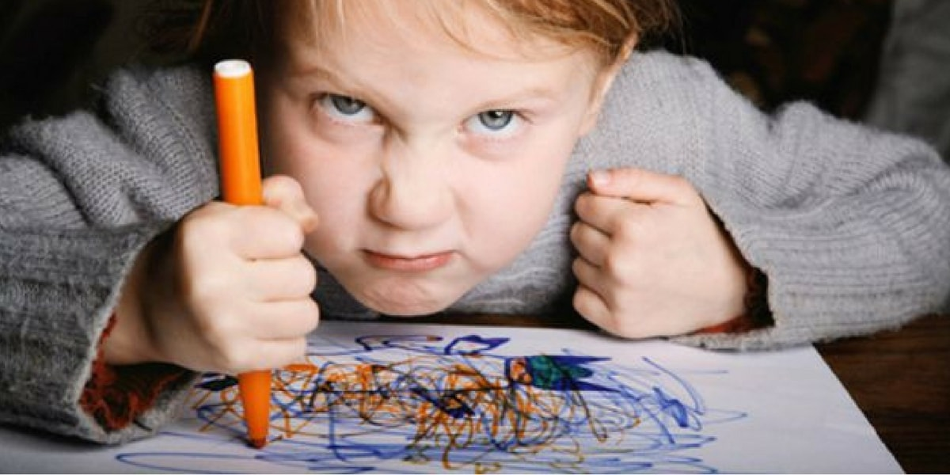
Davranışların Özellikleri
 Sıklık: Belli bir zaman içerisinde davranışın kaç kez oluştuğu ile ilişkilidir. “Bir saat içerisinde beş kez tuvalete gitmek isteme “
Eğer davranış normalde olması gerektiğinden fazla sayıda yapılıyorsa, bu tür
davranışların sayısını azaltmak gerekir.
  Süre: Bazı davranışlar sayılamayabilir. Bu tür davranışların, ne kadar süre ile devam ettiği önemlidir.
  “15 dakikada tamamlanabilecek bir resim boyama etkinliğinin bir saat sürmesi”
  Eğer davranış normalde olması gerekenden daha uzun bir zaman alıyorsa, bu davranışların süresini azaltmak önemli olabilir.
  Yoğunluk : Davranışın oluştuğu şiddet ya da güçle ilgili özelliktir.
  “Kitabın sayfalarını arkadaşlarını rahatsız edecek/yırtıacak kadar hızlı çevirme”
  Eğer davranış olması gerekenden daha şiddetli ise, bunu azaltmak hedeflenebilir.

Slide 5

 Bekleme Süresi: Davranışın için yönerge verilmesinden sonra, yapılması
davranış başlayıncaya kadar geçen süredir.
“Yemeğini yedikten sonra ‘ellerinizi yıkayın’ yönergesinin verilmesinden
on dakika sonra masadan kalkmaya başlaması”
 Okul öncesi dönem, çocukların hayatını olumlu yönde etkilemek, etkili ve yararlı başlangıçlar yapmak için eşsiz fırsatlar sunar. Bu dönem davranış problemlerinin önlenmesi veya erken dönemde tanılanması açısından kritik yılları içermesi nedeniyle önemlidir. Okul öncesi dönemdeki çocukların %10-20 sinde görülebilir.
*düşük SED
*gelişim geriliği

Slide 6
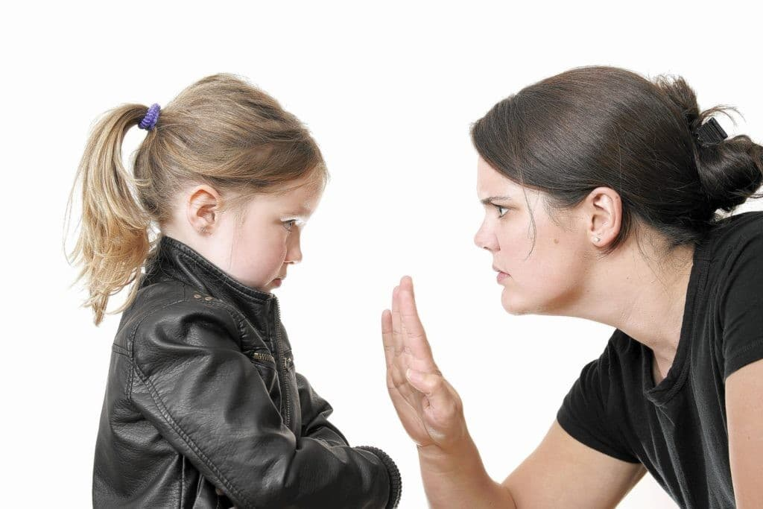
Ortaya çıkma biçimleri
Davranış problemleri;
  Uygun davranışın düşük oranda sergilenmesi (etkinliği yarım bırakma),
  Uygun olmayan davranışların görülme sıklığının yüksek olması (sıklıkla yönergelere uymama)
  Çocuğun dağarcığında uygun davranışın olmaması (zorlandığı durumlarda yardım istemek yerine bağırması),
  Uygun olmayan ortamlarda uygun olarak nitelendirilen davranışlar
  sergileme (uygun olmayan zamanda konuşma/soru sorma vb) şeklinde ortaya çıkabilir.

Slide 7

Davranış Problemleri
 Türüne/şiddetine göre değerlendirildiğinde;
  İleri derecedeki davranış problemleri (çocuğun kendisine, çevresine, eşyalara zarar verici davranışlar sergilemesi),
  Hafif derecedeki davranış problemleri (etkinliklere katılmayı reddetme, uyuklama, ödevini tamamlamama vb öğrenmeyi engelleyen davranışlar)
   Campbell’ e göre;
  İçe dönük davranışlar (içe kapanıklık, endişe, korku, dikkatsizlik vb)
  Dışa dönük davranışlar (saldırganlık, çalma, karşı gelme, reddetme vb)

Slide 8
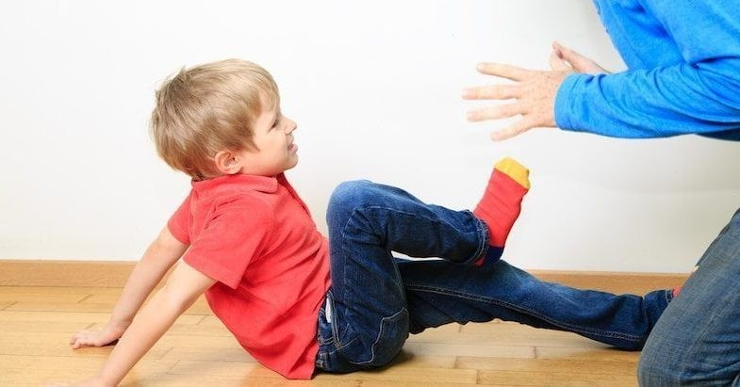
 Fox’ a göre;
  Öğrenmeyi engelleyen davranışlar: Katılım ve etkileşimi gerektiren durumlarda istenen düzeyde sosyal, akademik ve çalışma davranışlarını gösterememe (ders/etkinlik sırasında ağlama, materyalleri fırlatma vb)
  Kazanılmış becerileri engelleyen davranışlar: Öğrenilen bir becerinin günlük hayatta işlevsel olarak kullanılmamasına neden olan davranışlar (kendisini ifade edebildiği halde «acıktım/yemek yemek istiyorum» demek yerine bağırmak/masaya vurmak)
  Aile ve diğer çevre ile etkileşimi bozan davranışlar: Etkileşimde bulunduğu kişilerin yaşamlarını zorlaştıran davranışlar (sözünü kesmek, bağırmak, argo konuşmak vb)

Slide 9

  Davranım bozuklukları: Sürekli hırçın, sinirli, kavgaya meyilli davranışlar ile okuldan kaçma, çalma, kuralları çiğneme vb şekilde yaşanan iç çatışmaların dışa vurulması
  Duygusal bozukluklar: Korkular, kuruntular, saplantılı düşünceler vb çocuğu tedirgin eden ruhsal belirtiler ile uyku bozuklukları, kekemelik, tikler gibi çevreyle ilişkileri etkileyebilen, gerginlik, güvensizlik ve çekingenliğe yol açan sorunlardır. Sorunların içe yansıtılmasıdır.
  Alışkanlık bozuklukları: Psikolojik kökenli kekemelik, parmak emme, tırnak yeme, yeme bozuklukları, uyku bozuklukları, çalma, yalan söyleme, saç yolma, alt Islatma, tikler, dışkı kaçırma vb davranışlar
  Ağır ruhsal bozukluklar: Depresyon, anksiyete, OKB
  Yıkıcı davranış bozukluklarının erkek çocuklarda görülme oranı kız çocuklara oranla 1/3 oranında daha fazladır.
  Erkek çocuklar kavga etme, çalma, eşyalara zarar verme vb agresif davranışları sergilerken, kız çocuklar yalan söyleme, okuldan kaçma, evden kaçma vb daha az agresif davranışlar sergilerler.

Slide 10
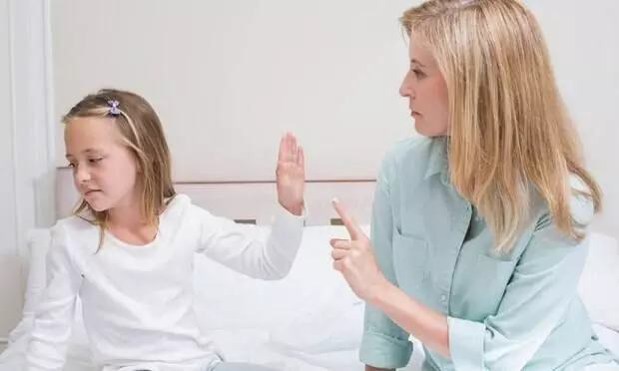
Davranış problemlerinin işlevleri
Çocuklar genel olarak belirli amaçlara ulaşmak için olumsuz davranışlar sergilerler.
  Bir şey (nesne, ilgi, duyusal uyaran, dikkat vb) elde etme
  Bir şeyden kaçma/kaçınma olmak üzere 2 temel işlevden söz edilebilir
  Elde Etme İşlevi
  Çocuğun bir şeyler elde etmek için belirli davranışlar sergilemesi durumunda, etkileşim kurduğu kişinin bu davranışı yanıtlaması olumsuz davranışı pekiştirecektir.
  *Telefonla oynamak için ağlayan bir çocuğu susturmak için telefon verilmesi, çocuğun bu davranışı başka istekleri için tekrar etmesine neden olabilir.
  -Dışsal uyaran elde etme
  -İçsel uyaran elde etme

Slide 11
Dışsal uyaran elde etme
  Nesne elde etme → telefonu almak için ağlama
  Etkinlik elde etme →arkadaşlarıyla oynamak için yanlarına gidip onlara vurması
  Yardım elde etme →öğretmeninden yardım istemek için kendi kendine konuşması/ anlamsız sesler çıkarması
  Yiyecek/içecek elde etme →yemek yemek istediği için önündeki etkinliği tamamlamaması
  Ortam elde etme →parka gitmek için bağırması/dışarı çıkmak için ağlaması
  Sosyal ilgi/dikkat elde etme →annesinin dikkatini çekmek için oyuncağını atması

Slide 12

İçsel uyaran elde etme
 Duyusal (dokunsal/görsel/işitsel) uyaran elde etme kendi kendine sallanma (dokunsal)
parmaklarını oynatma (dokunsal) masaya vurma (işitsel)
alkışlama (işitsel)
başkalarına uygun olmayan şekilde dokunma (dokunsal) masayı karalama (görsel)
kendi kendine konuşma (işitsel) vb davranışlar ile çocuklar gereksinim duydukları uyaranları elde etmeye çalışabilirler.

Slide 13
Kaçma/Kaçınma İşlevi
Çocuklar onlara zor gelen, yapmak istemedikleri, sıkıldıkları şeylerden
kaçmak/kaçınmak amacıyla davranış problemleri sergileyebilirler.
«Kesme-yapıştırma etkinliği verilip tamamlaması beklenen çocuk, ona zor geldiği ya da yapmak istemediği için önündeki materyalleri atıp, ağlayabilir. Öğretmeni onu susturmak için kucağına aldığında (pekiştirme), çocuk istemediği bir etkinlikten kaçmak için bu davranışı kullanabileceğini öğrenir».

Slide 14
Dışsal uyarandan kaçma/kaçınma
  Nesneden kaçınma → önüne bir kitap konduğunda sayfalarını yırtması
  Etkinlikten kaçınma → yazma etkinliği sırasında sınıfta dolaşması
  İlgi ve dikkatten kaçınma → onunla konuşmaya çalışan birine vurması
  Yiyecek/içecekten kaçınma → annesinin içmesini istediği sütü halıya
  dökmesi
  Kişiden kaçınma → beyaz önlük giyen birini görünce çığlık atması
  Ortamdan kaçınma → sınıfa girmek istemediği için öfke nöbeti geçirmesi

Slide 15
İçsel uyarandan kaçma/kaçınma
 Duyusal uyarandan kaçma/kaçınma
  oyun sırasında ona sarılan arkadaşını itme (dokunsal)
  yemek sırasında çatal-kaşık sesinden kaçmak için dışarı koşma (işitsel) ışıklı ve sesli oyuncakları yere atma (görsel ve işitsel)

